Slide 1

Aprendizaje Profundo
Facultad de Ingeniería Universidad de Buenos Aires
Profesores:
Marcos Maillot
Gerardo Vilcamiza

Slide 2





Red neuronal feedforward con p layers
_{Z}(1)
_{A}(1)
_{Z}(2)
_{A}(2)
Output
^{X}i,1
^{X}i,2
…
^{X}i,m
Loss
(...)
Layer 1
Layer 2
Regresión → MSE
Clasificación binaria → Binary Cross Entropy
Clasificación multiclase → Cross Entropy
Layer:
Lineal
Recurrente
Convolucional
Attention
Optimización:
Activación:
Sigmoid
ReLU
Tanh
Regresión → ∅
Clasificación binaria → Sigmoid
Clasificación multiclase →
Softmax
GD, SGD, Mini-Batch
AdaGrad, RMSprop, Adam (2014)

Slide 3
Backpropagation

Slide 4






















Backpropagation
Capa de entrada
Capas ocultas
Capa de salida
$${ b}_{1}^{\left(1\right)}|z_{1}^{\left(1\right)}|a_{1}^{(1)}$$
$$w_{11}^{(1)}$$
$$w_{11}^{(2)}$$
$$w_{12}^{(1)}$$
$$w_{21}^{(2)}$$
$${ x}_{1}$$
$${ b}_{1}^{\left(2\right)}|z_{1}^{\left(2\right)}|a_{1}^{(2)}$$
$$w_{11}^{(3)}$$
$$w_{21}^{(1)}$$
$$w_{12}^{(2)}$$
$${ b}_{2}^{\left(1\right)}|z_{2}^{\left(1\right)}|a_{2}^{(1)}$$
$${ b}_{1}^{\left(3\right)}|z_{1}^{\left(3\right)}|a_{1}^{(3)}$$
$$w_{22}^{(1)}$$
$$w_{22}^{(2)}$$
$${ x}_{2}$$
$${ b}_{2}^{\left(2\right)}|z_{2}^{\left(2\right)}|a_{2}^{(2)}$$
$$w_{12}^{(3)}$$
$$w_{31}^{(1)}$$
$$w_{13}^{(2)}$$
$$w_{32}^{(1)}$$
$${ b}_{3}^{\left(1\right)}|z_{3}^{\left(1\right)}|a_{3}^{(1)}$$
$$w_{23}^{(2)}$$
Layer 0
Layer 1
Layer 2
Layer 3

Slide 5
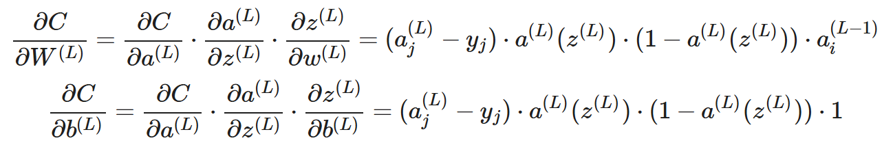

Backpropagation
Regla de la cadena
Error imputado a la neurona

Slide 6
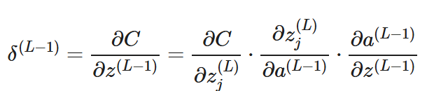
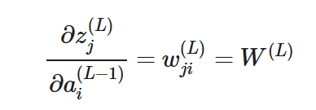
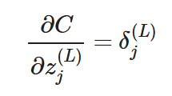
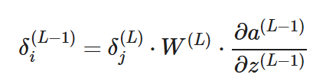
Backpropagation
Propagación del error hacia capas anteriores

Slide 7
Funciones de activación

Slide 8


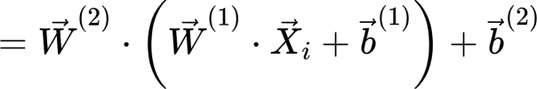
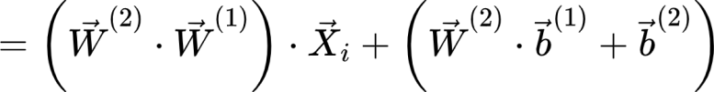


Funciones de activación
- No usar función de activación
_{Z}(1)
_{Z}(2)
_{Z}(3)
^{X}i,1 ^{X}i,2
…
^{X}i,m
(...)
Regresión Lineal
¡Debo utilizar una función de activación no lineal!

Slide 9

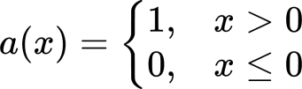
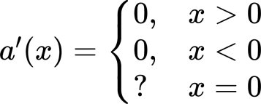
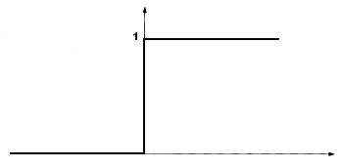



Funciones de activación
Escalón
Me cancela el Backpropagation y el modelo deja de aprender

Slide 10

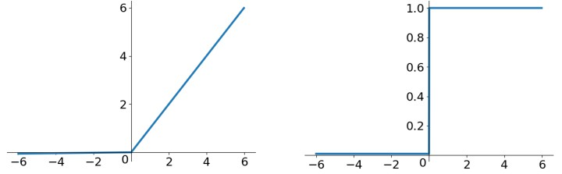
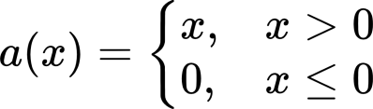
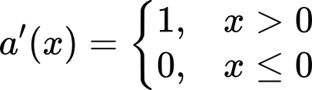

Funciones de activación
ReLU
Paso Forward y Backward extremadamente simples de calcular (entrenamiento muy rápido)
Los gradientes negativos se anulan (problema de las neuronas muertas)
¿Cuándo usarla?
Para capas ocultas de redes profundas en la mayoría de tareas (buen punto de partida).
Default seguro cuando no hay razón específica para otra.

Slide 11
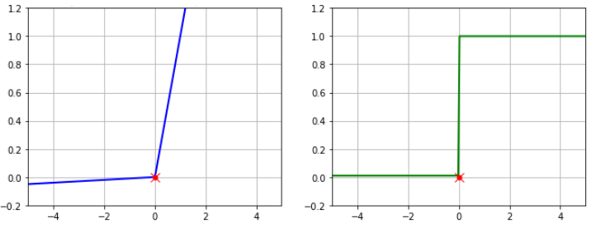
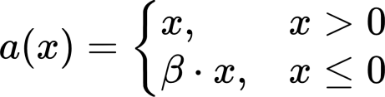
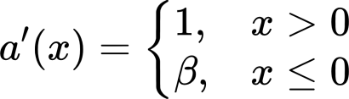


Funciones de activación
Leaky ReLU
Permite gradientes pequeños en la zona negativa (evita neuronas muertas).
Introduce un hiperparámetro (𝛼) más que se debe configurar.
¿Cuándo usarla?
En redes donde observas que muchas neuronas quedan inactivas con ReLU.
En tareas donde los datos pueden tener un rango más amplio o valores negativos significativos (por ejemplo, series temporales o audio).

Slide 12


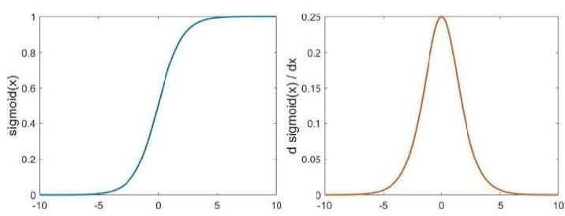
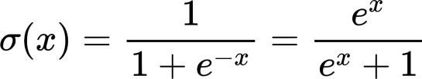

Funciones de activación
Sigmoid
Interpretable como probabilidad.
Normaliza la salida entre 0 y 1.
Gradiente suave y efecto gradual
Saturación: gradientes muy pequeños en extremos (vanishing gradient)
Lento entrenamiento cuando se usa en capas ocultas.
¿Cuándo usarla?
En la capa de salida para modelos de clasificación binaria (solo dos clases).
En redes pequeñas donde la estabilidad del gradiente no sea crítica.

Slide 13
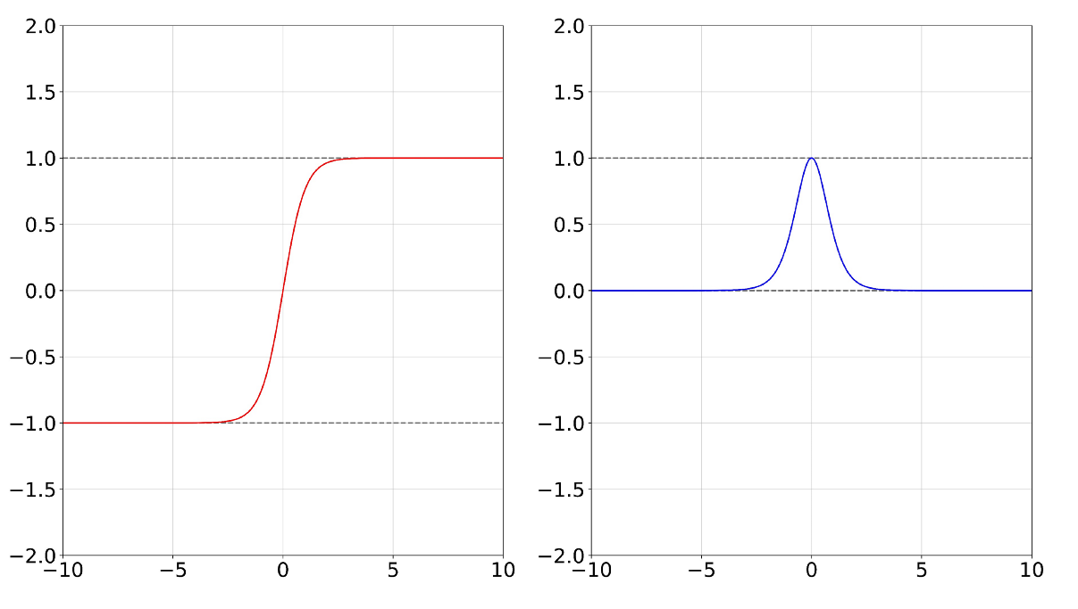

Funciones de activación
Tanh
Mantiene una salida acotada entre (-1, 1).
Centrada en cero (más rápida que la sigmoide para capas ocultas).
Saturación: gradientes muy pequeños en extremos (vanishing gradient)
¿Cuándo usarla?
En capas ocultas de redes más pequeñas o RNNs cuando los datos tienen valores tanto positivos como negativos.
En la capa de salida de modelos de regresión, cuando se desea valores entre -1 y 1 (rango simétrico).

Slide 14

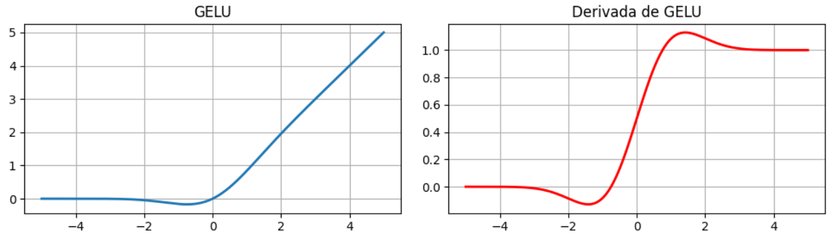




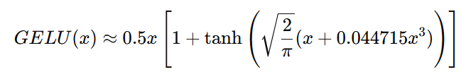
Funciones de activación
GELU
Mezcla lo mejor de ReLU y funciones suaves.
Más “probabilística”: permite pequeñas activaciones negativas con peso proporcional a su valor.
Mejora la estabilidad en Transformers y modelos modernos.
Computacionalmente más costosa y lenta.
¿Cuándo usarla?
En modelos modernos tipo Transformer, Vision Transformers, BERT, T5, etc.
Cuando deseas suavidad y robustez numérica sin perder no linealidad.

Slide 15
Funciones de salida Loss function

Slide 16
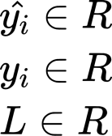


Funciones de salida + Loss function
- Regresión
_{Z}(1)
_{A}(1)
_{Z}(O)
^{X}i,1
^{X}i,2
…
^{X}i,m
MSE
(...)
1 sola salida = 1 sola neurona

Slide 17
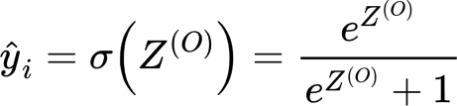
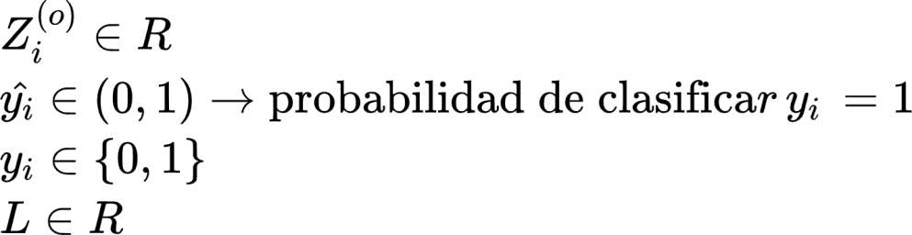


Funciones de salida + Loss function
- Clasificación binaria
_{Z}(1)
_{A}(1)
_{Z}(O)
σ
^{X}i,1
^{X}i,2
…
^{X}i,m
BCE
(...)
$$L=−($$
$$)$$
1 sola salida = 1 sola neurona

Slide 18
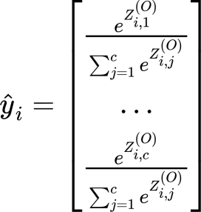
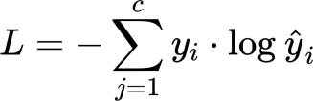
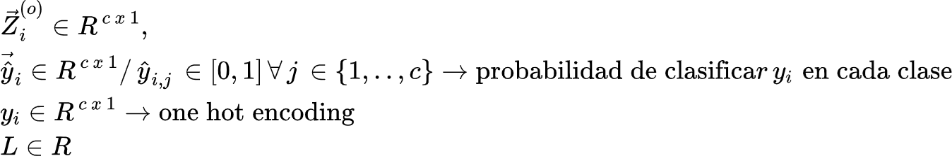
Funciones de salida + Loss function
- Clasificación multiclase
_{Z}(1)
_{A}(1)
_{Z}(O)
Softmax
CE
^{X}i,1 ^{X}i,2
…
^{X}i,m
(...)
c salidas = c neuronas

Slide 19
Optimización

Slide 20
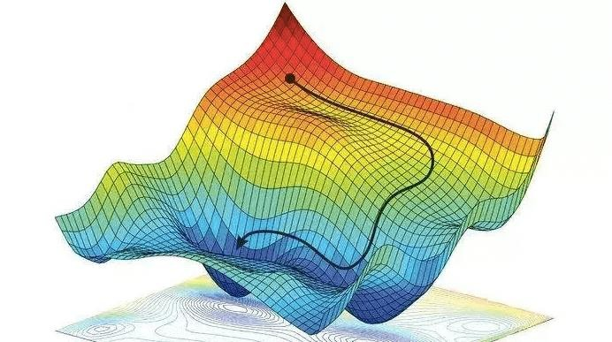
Optimización
Objetivo: encontrar el mínimo
Optimización
Basada en
∇_{W}(L)
Basada en derivadas de mayor orden
Basada en
búsqueda
GD
SGD
Mini-Batch
Newton
BFGS
L-BFGS
Hill Climbing
Genéticos
AdaGrad
RMSProp
Adam (2014)

Slide 21
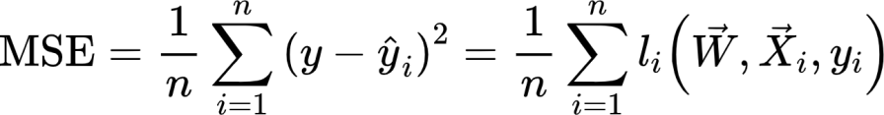
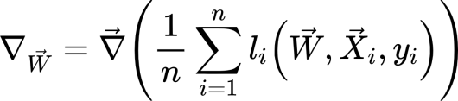
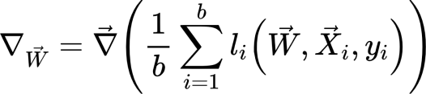

Optimización
 | GD | SGD |  |  | Mini-Batch
Cálculo del gradiente
# actualizaciones de W | n_epoch | n_epoch x n |  |  | n_epoch x ( n / b)
Cantidad de memoria | Mucha memoria O(n) | Muy poca memoria O(1) |  |  | Intermedio O(b)
Velocidad cálculos | Muy rápido O(n_epoch) |  |  |  | Intermedio O(n_epoch x ( n / b))
 |  |  | Muy lento O(n_epoch x n)

Slide 22
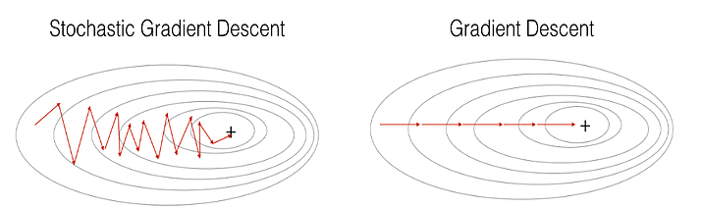
Optimizadores

Slide 23
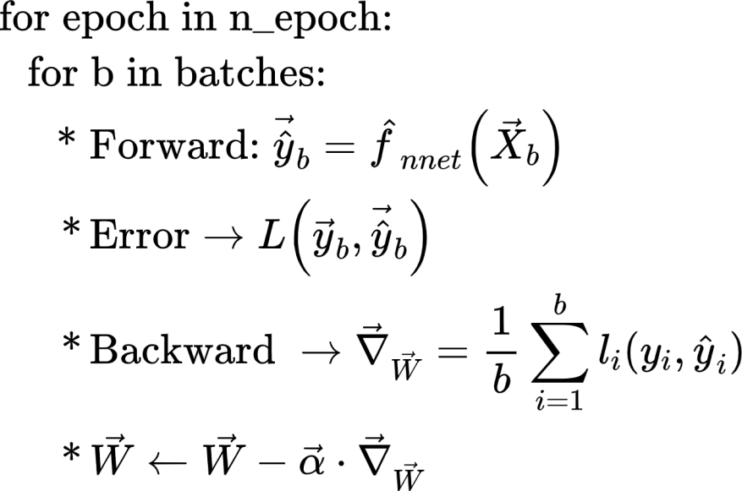

Optimización
Mini-Batch
batches: n/b
- ¿Cufintas veces actualizo W por
epoch? n/b veces
¿Cufintas veces actualizo W en total? n_epoch*n/b
¿Hiperparfimetros? n_epoch, b, 𝛼

Slide 24
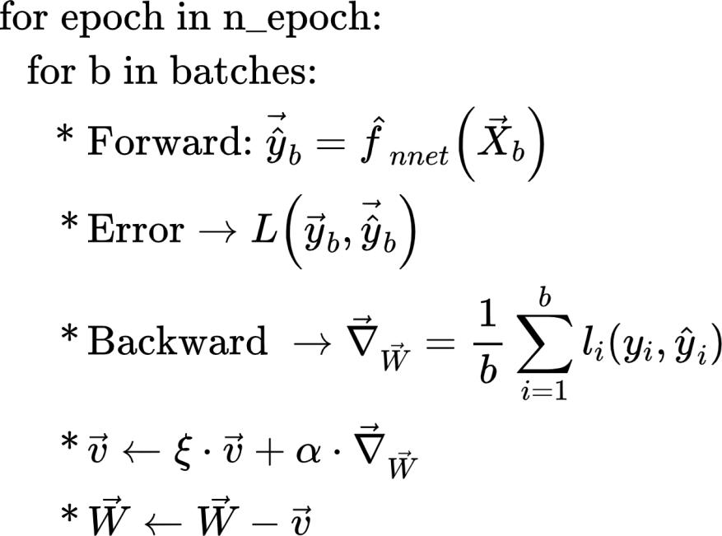
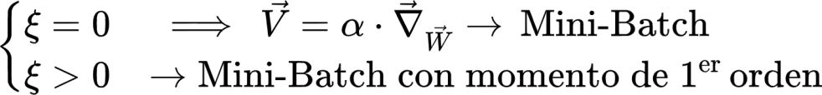
Optimización
Mini-Batch + Momento de primer orden
- ¿Hiperparfimetros? n_epoch, b, ξ, 𝛼

Slide 25
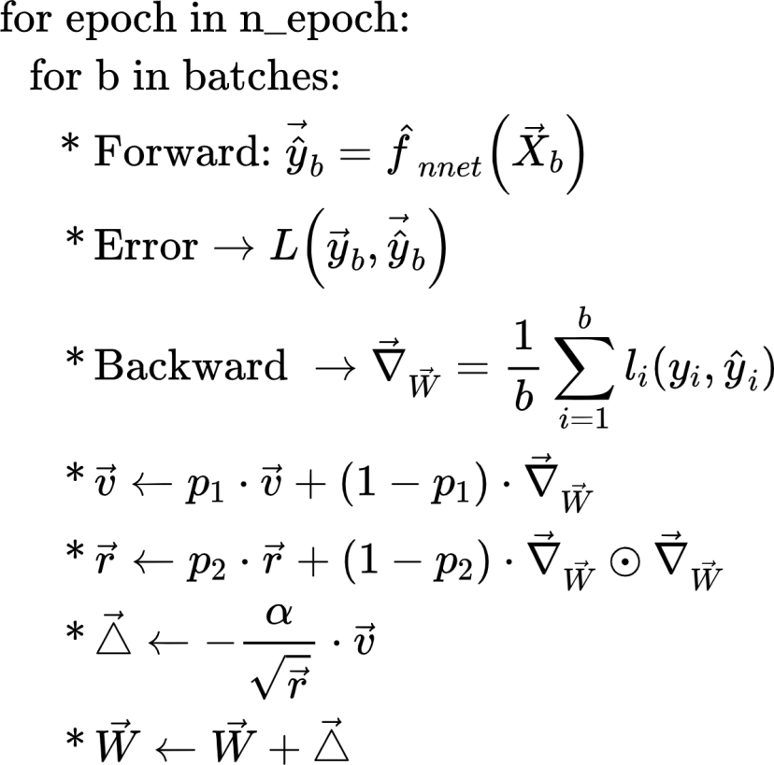
Optimización
Adam (2014)
- ¿Hiperparfimetros? n_epoch, b, p₁, p₂, 𝛼
Momento 1er orden
Momento 2^{do} orden
Hadamard product (element-wise product)

